Slide 1
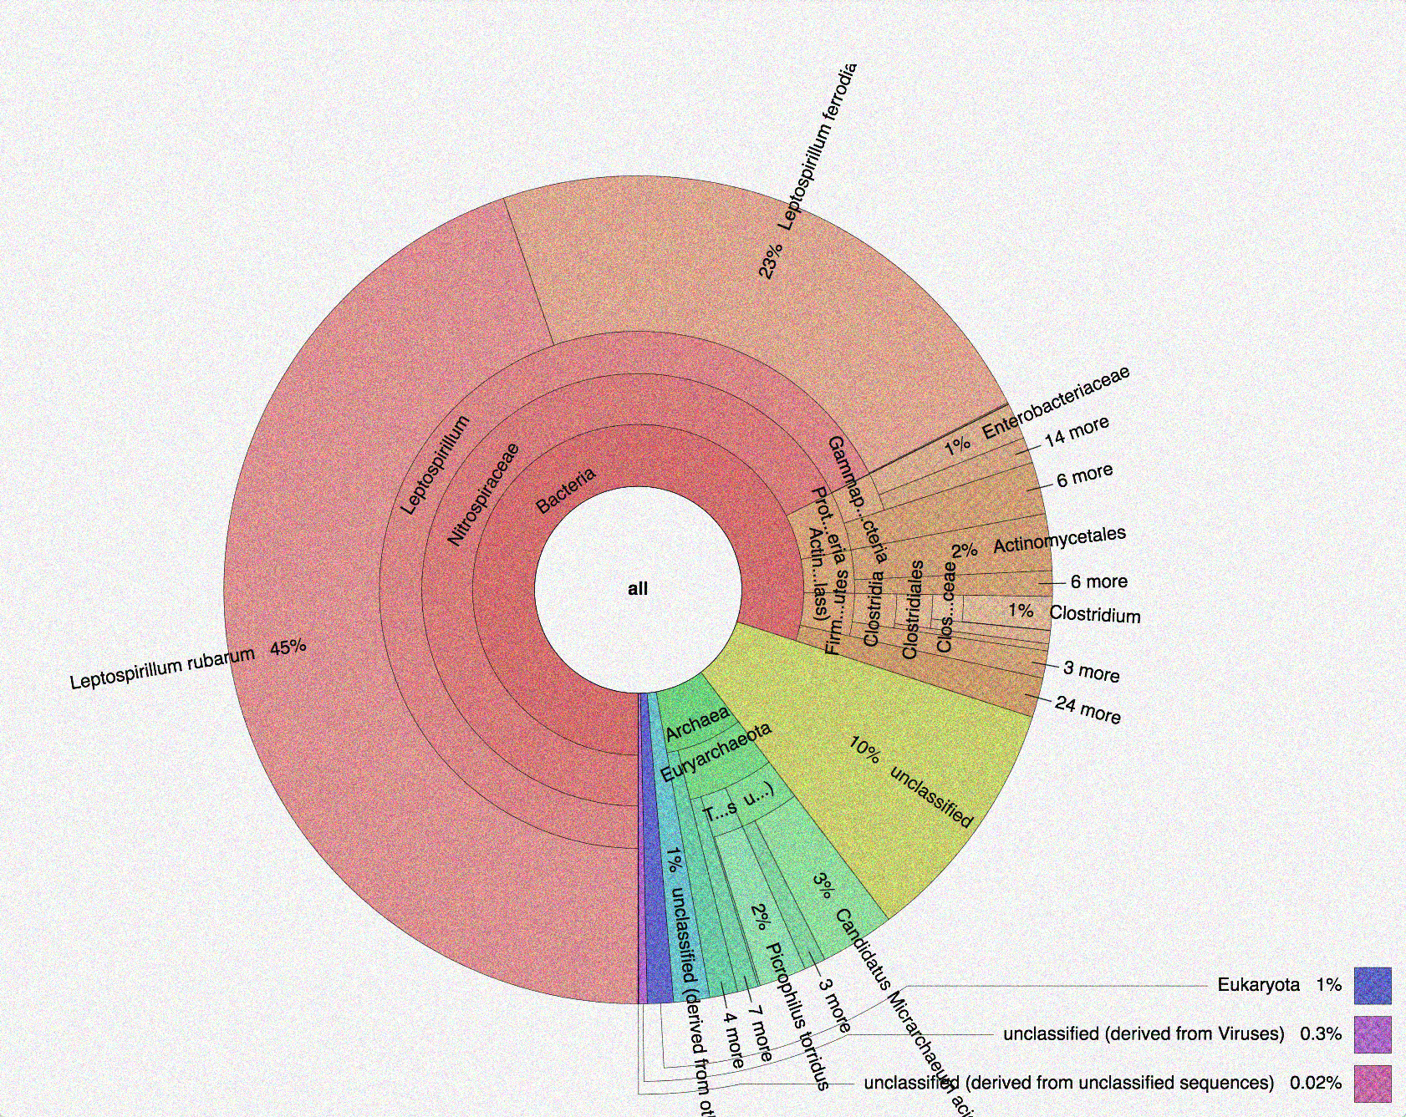
Metagenômica
- estratégias
- aplicações
- análise
Laise de Moraes
Atualizado: 2023-11-05

Slide 2
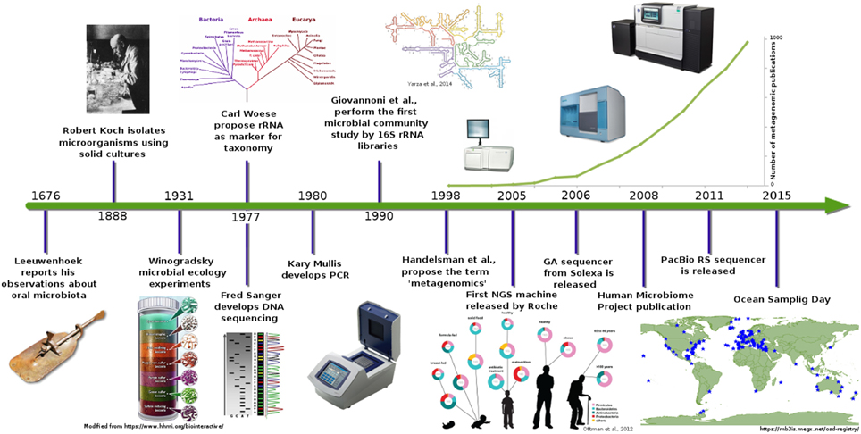
Linha do tempo
Microbiologia, Sequenciamento e Bioinformática
https://doi.org/10.3389/fgene.2015.00348

Slide 3
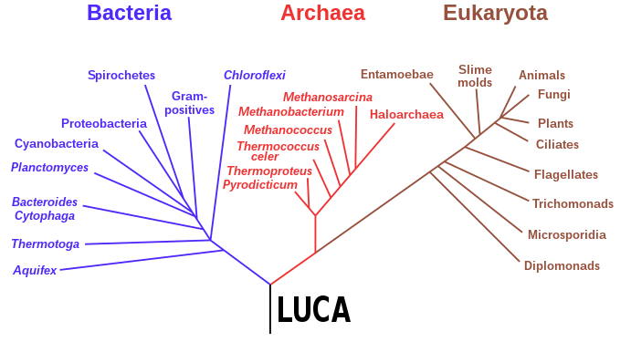
O Campo de aplicação da Metagenômica
Campo da genética que se dedica ao estudo de material genético recuperado diretamente em seus ambientes naturais (seja meio ambiente ou tecido biológico), contornando a necessidade de isolamento e cultivo laboratorial de espécies individuais.
Estima-se que menos que 0,1-1% são organismos cultiváveis. Assim, a metagenômica abre uma possibilidade para identificar e elucidar a enorme diversidade de formas de vida, as quais antes eram inacessíveis.
A árvore da vida é um conceito-chave em biologia que representa a evolução e a diversidade de todos os seres vivos.
https://doi.org/10.1134/S1022795415050063 | https://doi.org/10.1038/s12276-021-00569-z | https://doi.org/10.1038/s41564-022-01089-w

Slide 4
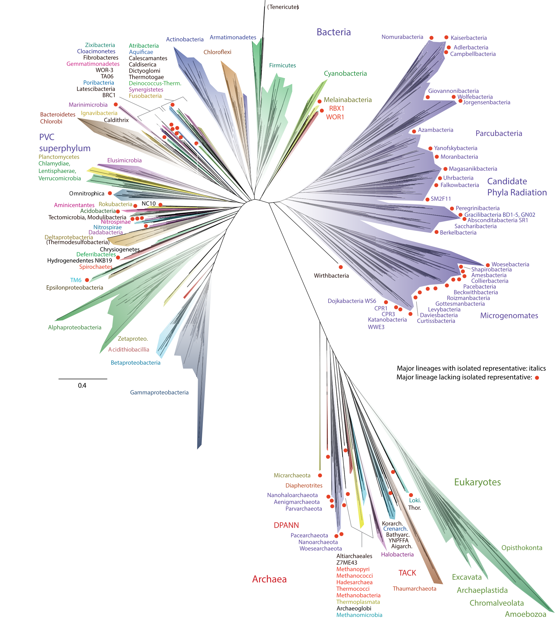
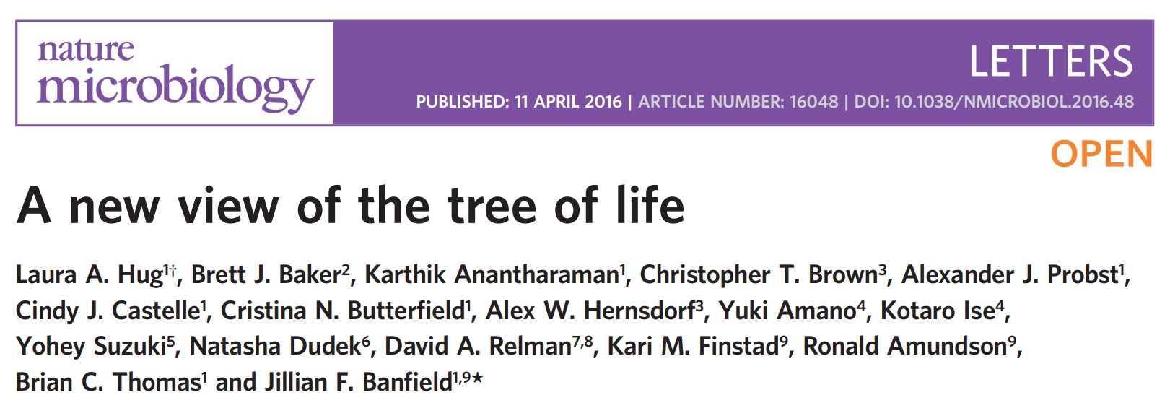
O Campo de aplicação da Metagenômica
Em 2016 foi publicada a representação nova da árvore da vida através de esforços pela metagenômica.
Foram adicionados mais de 1.000 organismos não cultiváveis ou pouco conhecidos.
https://doi.org/10.1038/nmicrobiol.2016.48

Slide 5
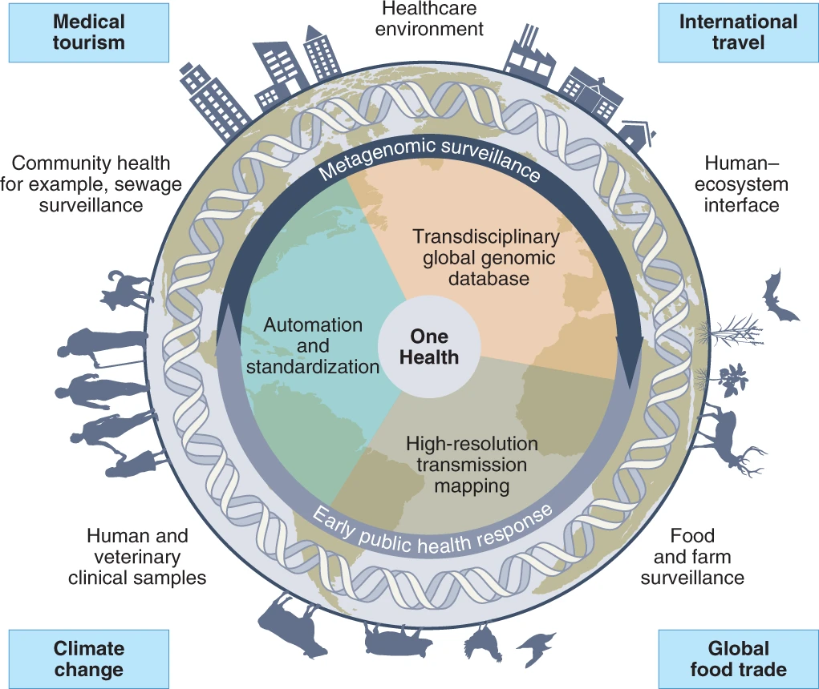
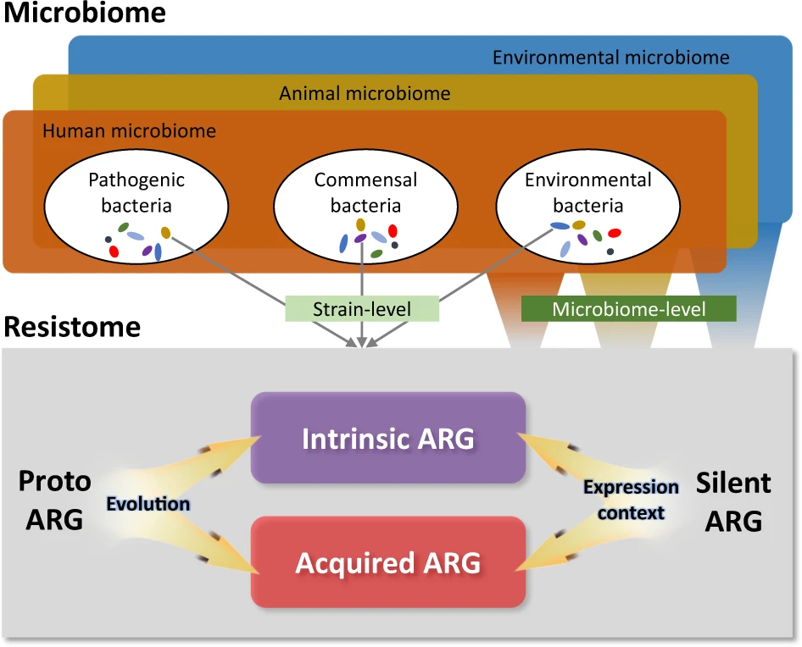
O Campo de aplicação da Metagenômica
Além disso, é uma importante ferramenta para compreender como as comunidades microbianas interagem entre si e com seu ambiente, quais papeis desempenham em ciclos ecológicos e como podem influenciar a saúde humana, a biodegradação, as mudanças climáticas, entre outros aspectos.
https://doi.org/10.1134/S1022795415050063 | https://doi.org/10.1038/s12276-021-00569-z | https://doi.org/10.1038/s41564-022-01089-w

Slide 6
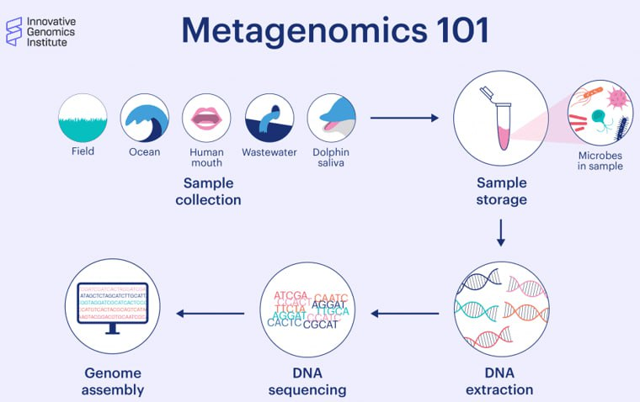
Workflow básico para Metagenômica
1) Coleta (tipo) de amostras
3) Armazenamento (quantidade)
2) Pré-processamento (tratamento) das amostras
4) Extração (DNA, RNA, DNA+RNA)
5) Estratégia de sequenciamento
6) Estratégia(s) de análise de bioinformática

Slide 7
Estratégias de sequenciamento
Amplicon
Ideal para regiões genômicas conhecidas e de interesse, como genes específicos ou marcadores moleculares.
No caso de microrganismos menores como os vírus, é possível aplicações de sequenciamento de genoma completo múltiplos primers para cobrir todo o genoma.
Possui limitação aos alvos para os quais os primers foram projetados, e por isso não é adequado para a descoberta de novos genes ou microrganismos.
https://doi.org/10.1016/j.crmeth.2022.100391 | https://doi.org/10.1128/jcm.00526-22

Slide 8
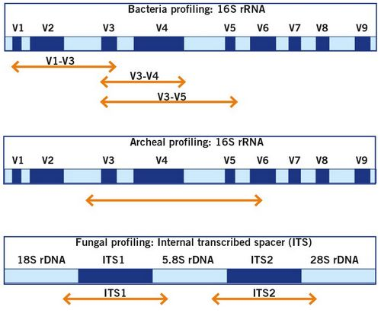
Estratégias de sequenciamento
Amplicon aplicado à Metagenômica
É amplamente utilizado em estudos de diversidade e composição microbiana, através da amplificação de regiões variáveis do RNA ribossomal de bactérias (16S rRNA-Seq) e fungos (18S ou ITS rRNA-Seq), oferecendo alta sensibilidade e especificidade.
https://doi.org/10.1016/j.crmeth.2022.100391 | https://doi.org/10.1128/jcm.00526-22

Slide 9
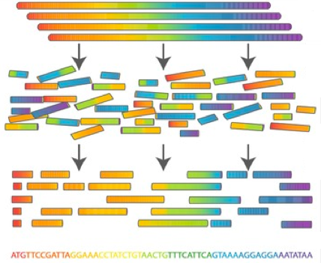
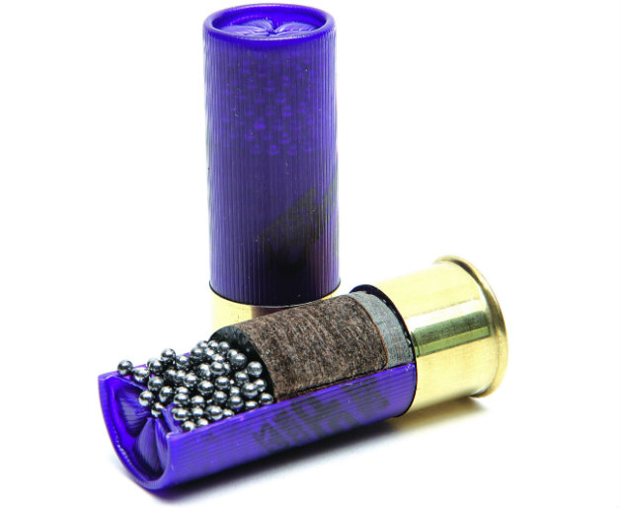

Estratégias de sequenciamento
Shotgun
Sequenciamento aleatório de DNA ou RNA fragmentado.
A abordagem é capaz de capturar a diversidade genômica em sua totalidade, contudo, pode ser mais caro e gerar uma quantidade massiva de dados que exigem recursos computacionais avançados para análise.
https://doi.org/10.1016/j.crmeth.2022.100391 | https://doi.org/10.1128/jcm.00526-22

Slide 10
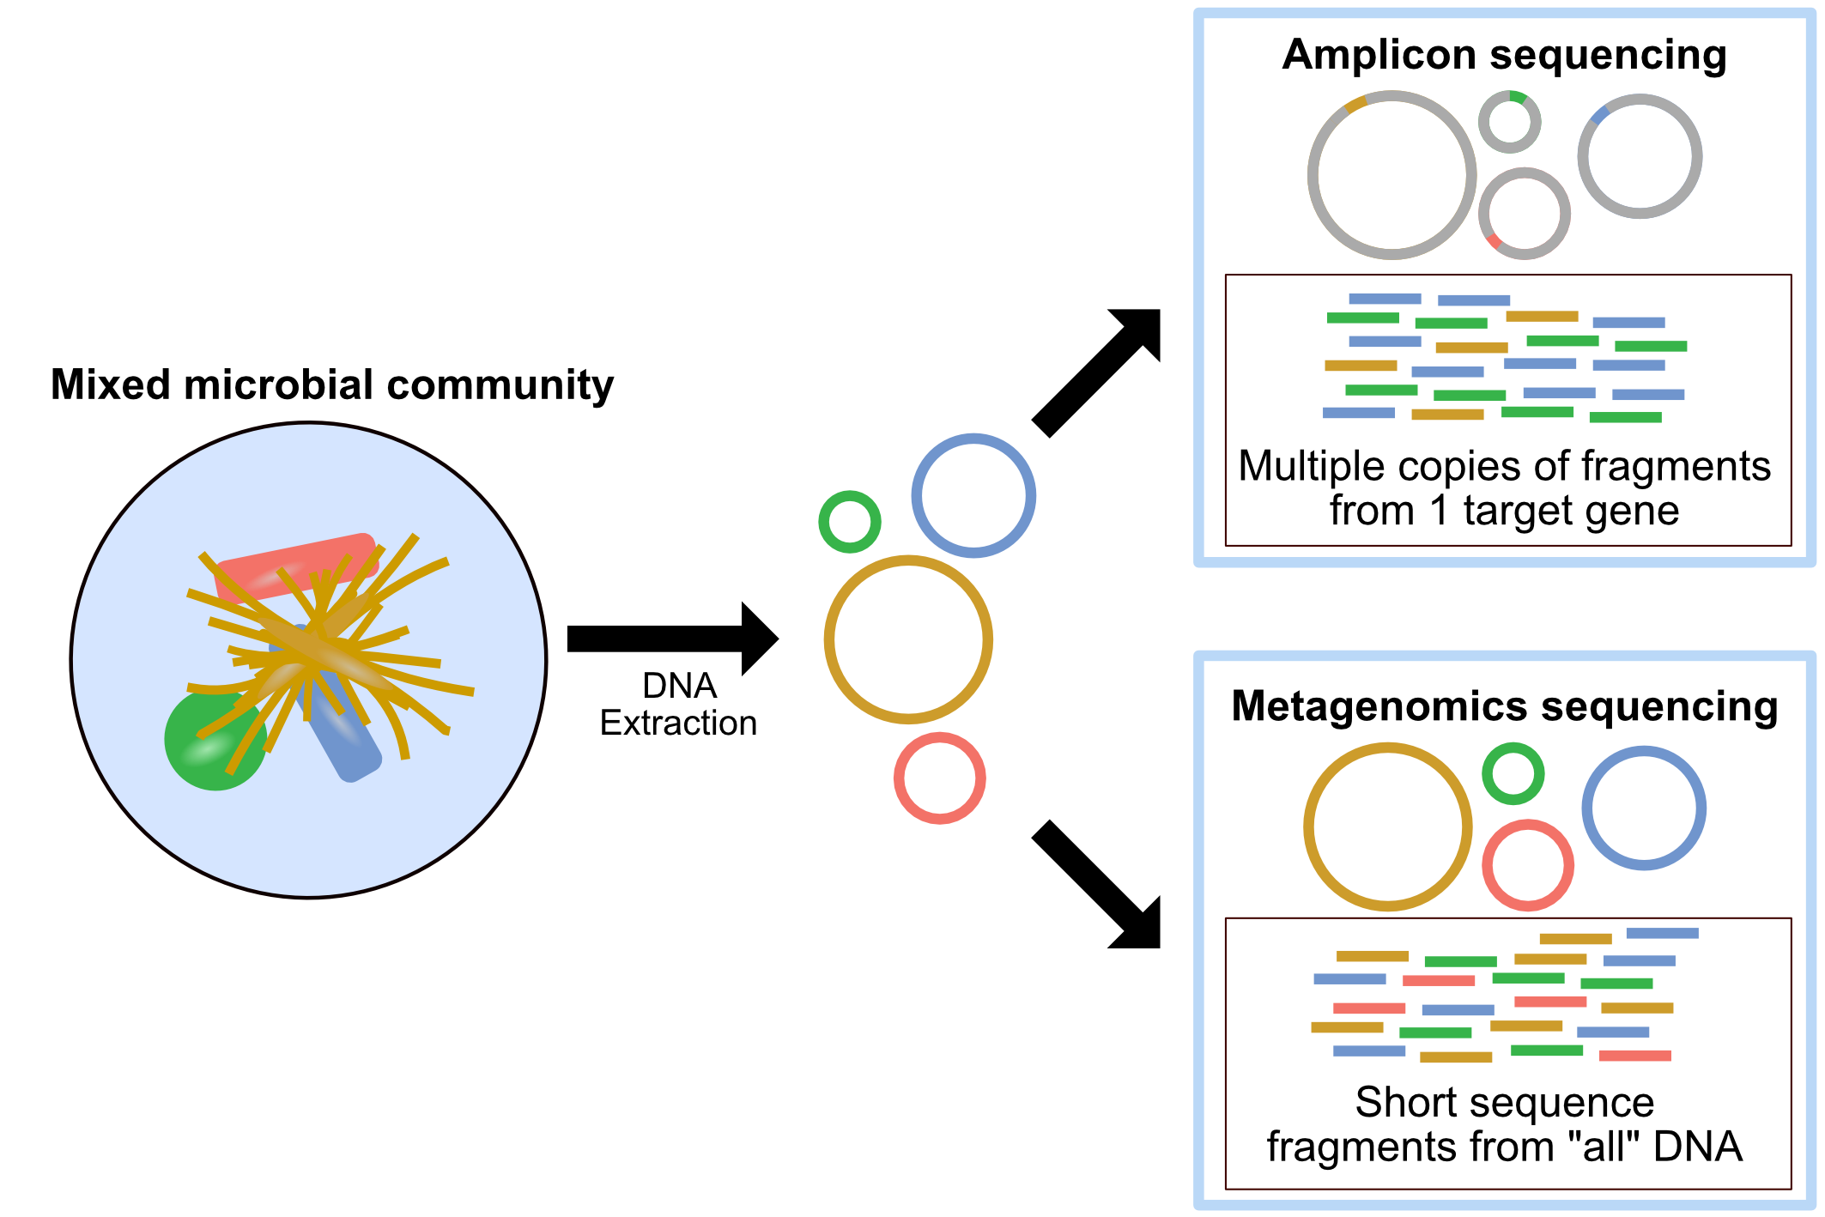
Estratégias de sequenciamento
Amplicon vs. Shotgun
https://doi.org/10.1016/j.crmeth.2022.100391 | https://doi.org/10.1128/jcm.00526-22

Slide 11
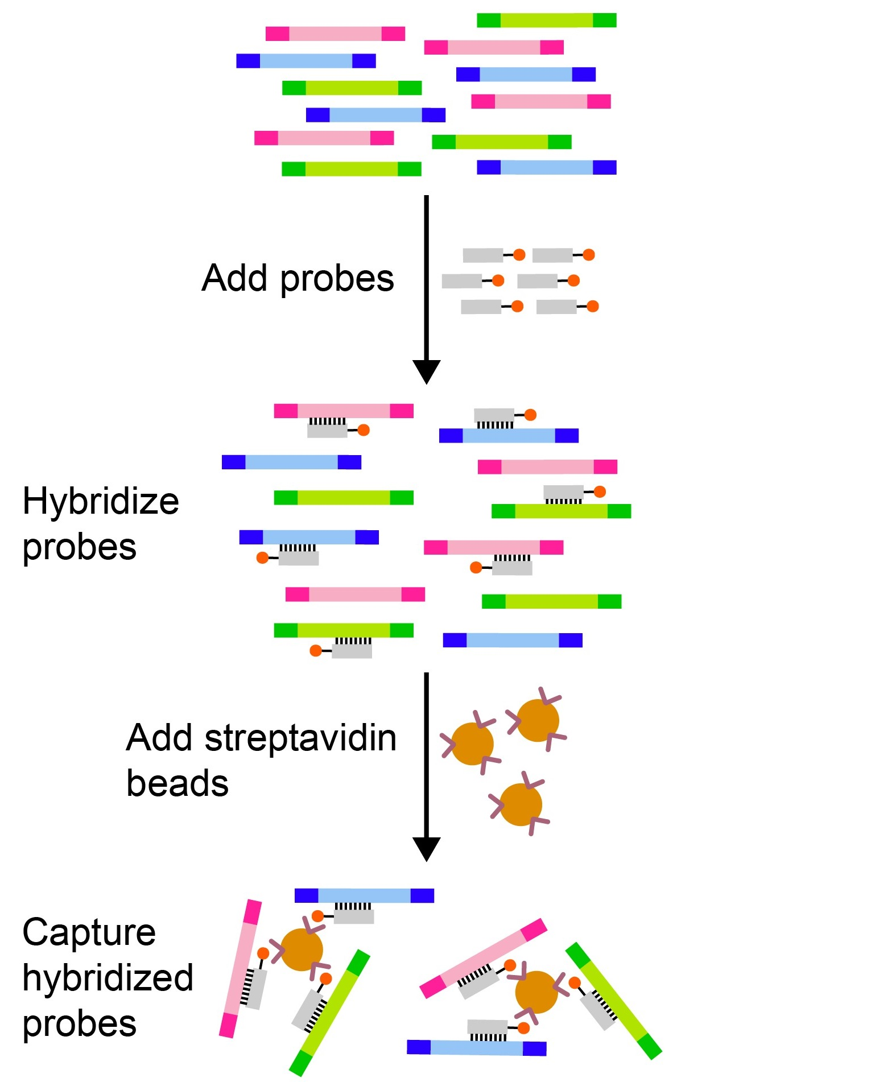
Estratégias de sequenciamento
Enriquecimento por Hibridização
Utiliza sondas para “pescar” sequências específicas de interesse.
As sequências capturadas são posteriormente amplificadas para aumento de sinal.
Existem paineis direcionados para diversas aplicações, como:
Marcadores de câncer;
Vírus de vigilância epidemiológica;
Patógenos de infecções respiratórias.
https://doi.org/10.1016/j.crmeth.2022.100391 | https://doi.org/10.1128/jcm.00526-22

Slide 12
Qual a melhor escolha?
Custo:
Amplicon: $$
Shotgun: $$$$
Hibridização: $$$$$$$
Resumo:
Amplicon: ideal para identificar e comparar comunidades microbianas.
Shotgun: permite analisar a diversidade e descobrir novos genes ou organismos.
Hibridização: reduz a quantidade de sequências “lixo”, o que aumenta o sinal do alvo.
Considerações:
Qual o objetivo do sequenciamento? Identificação de espécies, análise funcional ou ambos?
Quanto o orçamento disponível para o sequenciamento?
Qual o tipo e complexidade das amostras?

Slide 13
Workflow básico para Metagenômica
1) Coleta (tipo) de amostras
3) Armazenamento (quantidade)
2) Pré-processamento (tratamento) das amostras
4) Extração (DNA, RNA, DNA+RNA)
5) Estratégia de sequenciamento
6) Estratégia(s) de análise de bioinformática

Slide 14
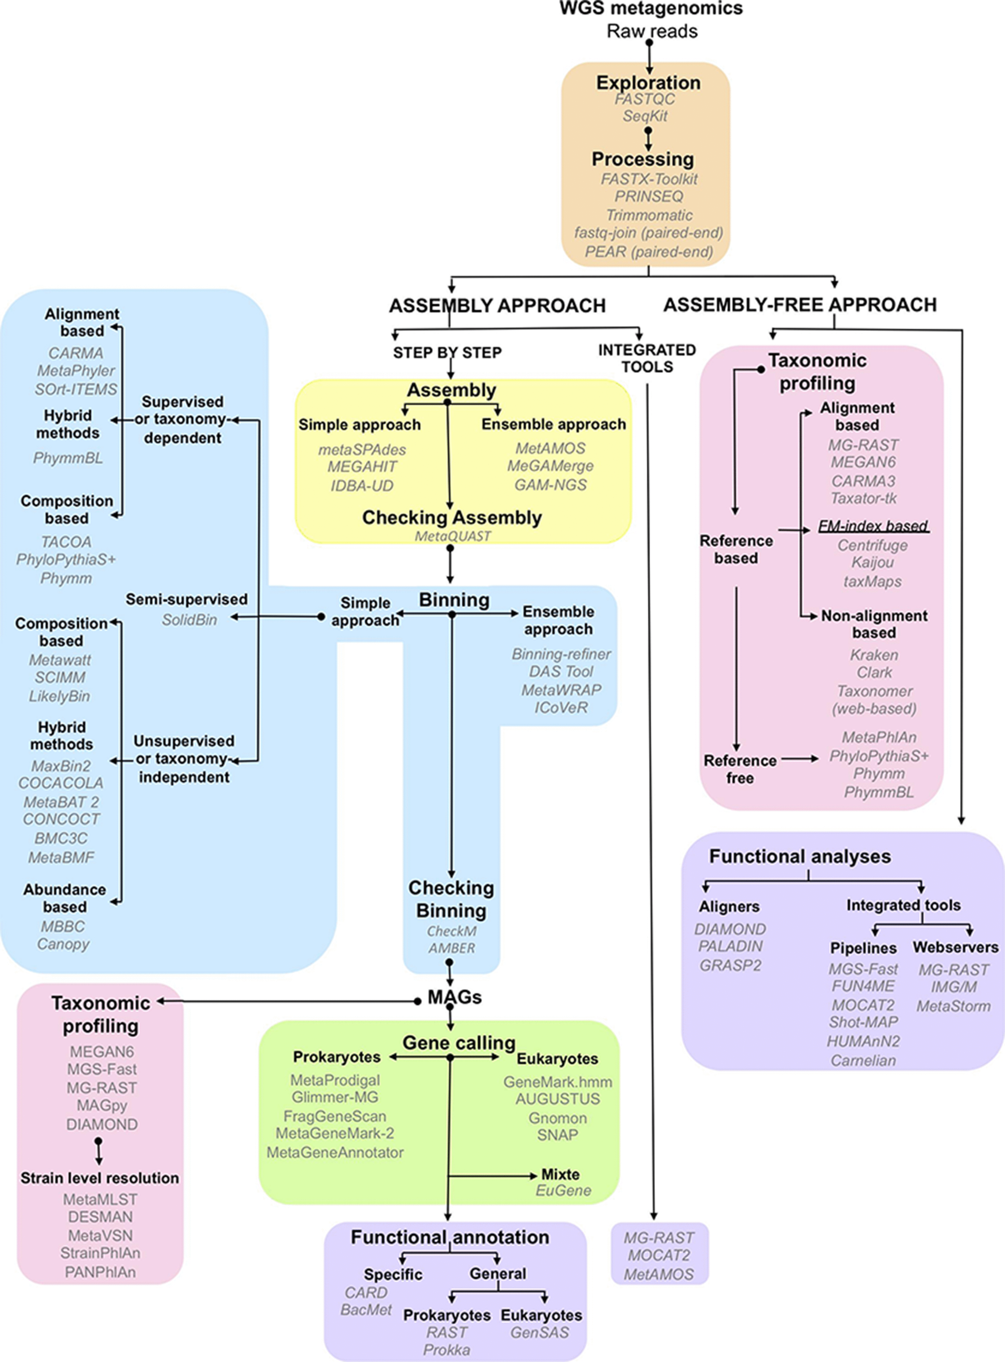
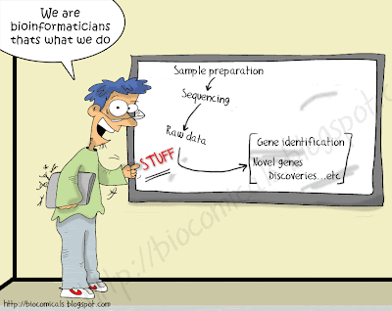
Bioinformática
https://doi.org/10.1093/bib/bbx120 | https://doi.org/10.1007/s10096-019-03520-3

Slide 15
Desafios da Bioinformática para Metagenômica
Completude das bases de dados
Múltiplas bases de dados genômicos, com anotações incompletas, incorretas ou desatualizadas, especialmente para microrganismos menos estudados.
Muitas sequências parciais ou não representadas nas bases de dados.
Profundidade do sequenciamento
Custos associados com o sequenciamento de alta profundidade podem ser proibitivos, o que pode inviabilizar a obtenção de genomas completos.
Recurso computacional
Necessidade de algoritmos eficientes para processar e analisar grandes volumes de dados.
Análises metagenômicas requerem capacidade computacional e armazenamento de dados significativos, na casa dos gigabytes à terabytes.
Limitações na escalabilidade de recursos computacionais podem restringir o tamanho e a complexidade das análises.
Custo:
Amplicon: $$
Shotgun: $$$$
Hibridização: $$$$$$$

Slide 16
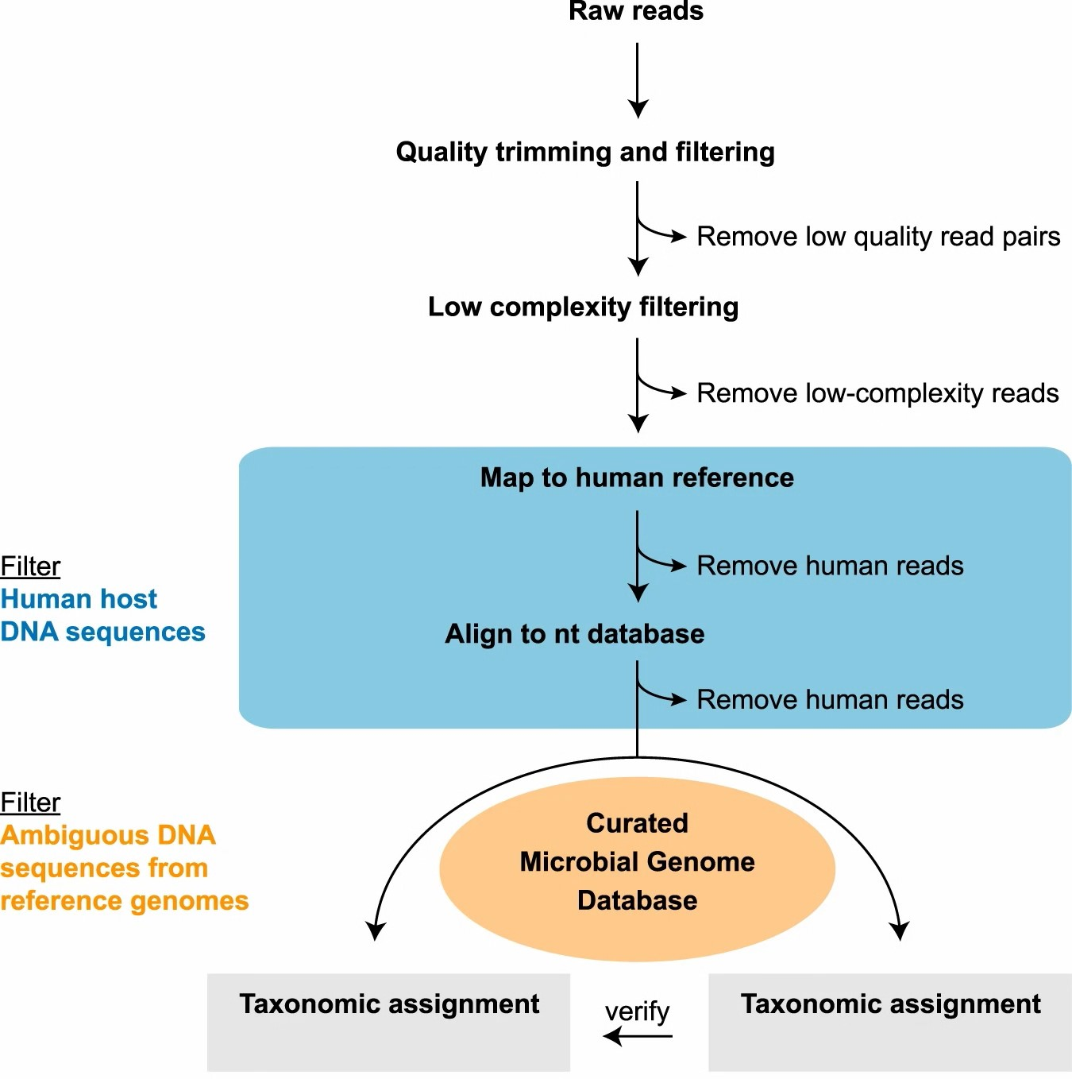
Etapas principais de análise de metagenômica
Escala de erro chamada PHRED
O valor PHRED representa a probabilidade estimada de um erro ocorrer.
PHRED | Probability of base calling being incorrect | Accuracy of base calling
3 | 1 in 2 | 50,00%
7 | 1 in 5,01 | 80,05%
8 | 1 in 6,31 | 84,15%
9 | 1 in 7,94 | 87,41%
10 | 1 in 10 | 90,00%
20 | 1 in 100 | 99,00%
30 | 1 in 1000 | 99,90%
40 | 1 in 10.000 | 99,99%

Slide 17
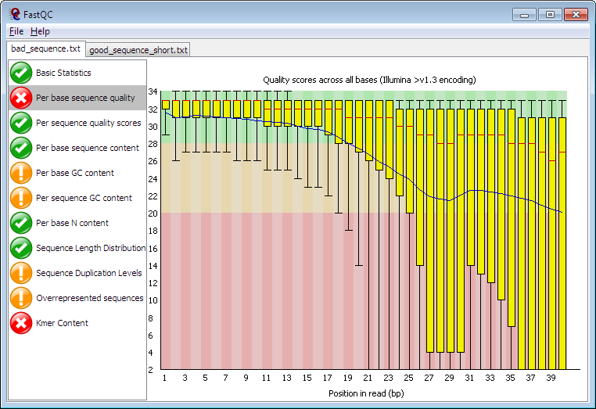
Etapas principais de análise de metagenômica
FastQC

Slide 18
Etapas principais de análise de metagenômica
Filtragem de sequências de regiões repetitivas que podem complicar a análise:
NNNNNNNNNNNNNNNNNNNN
AAATTTTTTTTTTTTTTTTTTTTTTTGGGGGGGGG
ATATATATATATATATATATA

Slide 19
Etapas principais de análise de metagenômica
Mapeamento das leituras com genoma do hospedeiro (Humano, Rato, Morcego, etc).
Filtragem das leituras mapeadas com hospedeiro – foco nas leituras microbianas.
Mapeamento das leituras microbianas com base de dados montada para o estudo (Viral, Bacteriano, Fungos, etc).

Slide 20
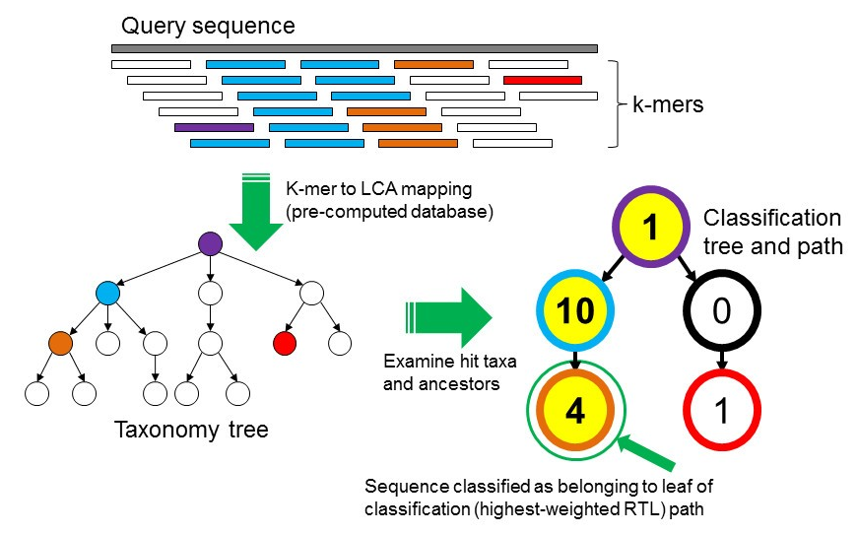
Etapas principais de análise de metagenômica
Kraken2

Slide 21
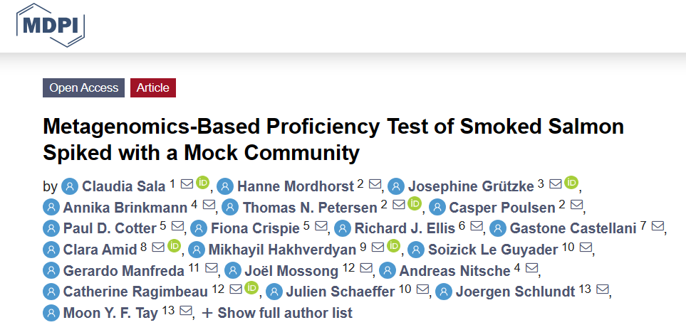
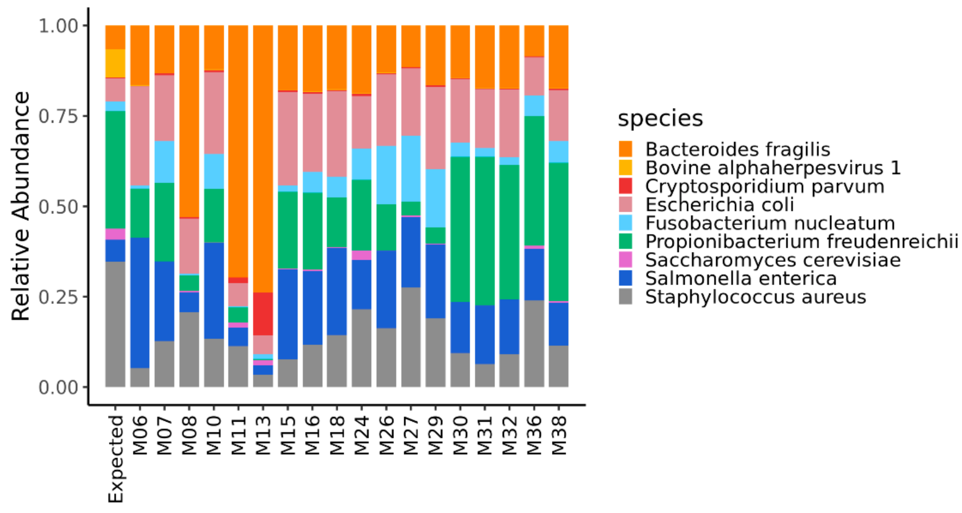
Visualização das análises
https://doi.org/10.3390/microorganisms8121861

Slide 22
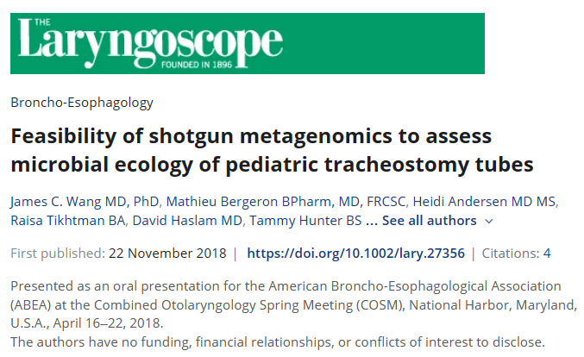
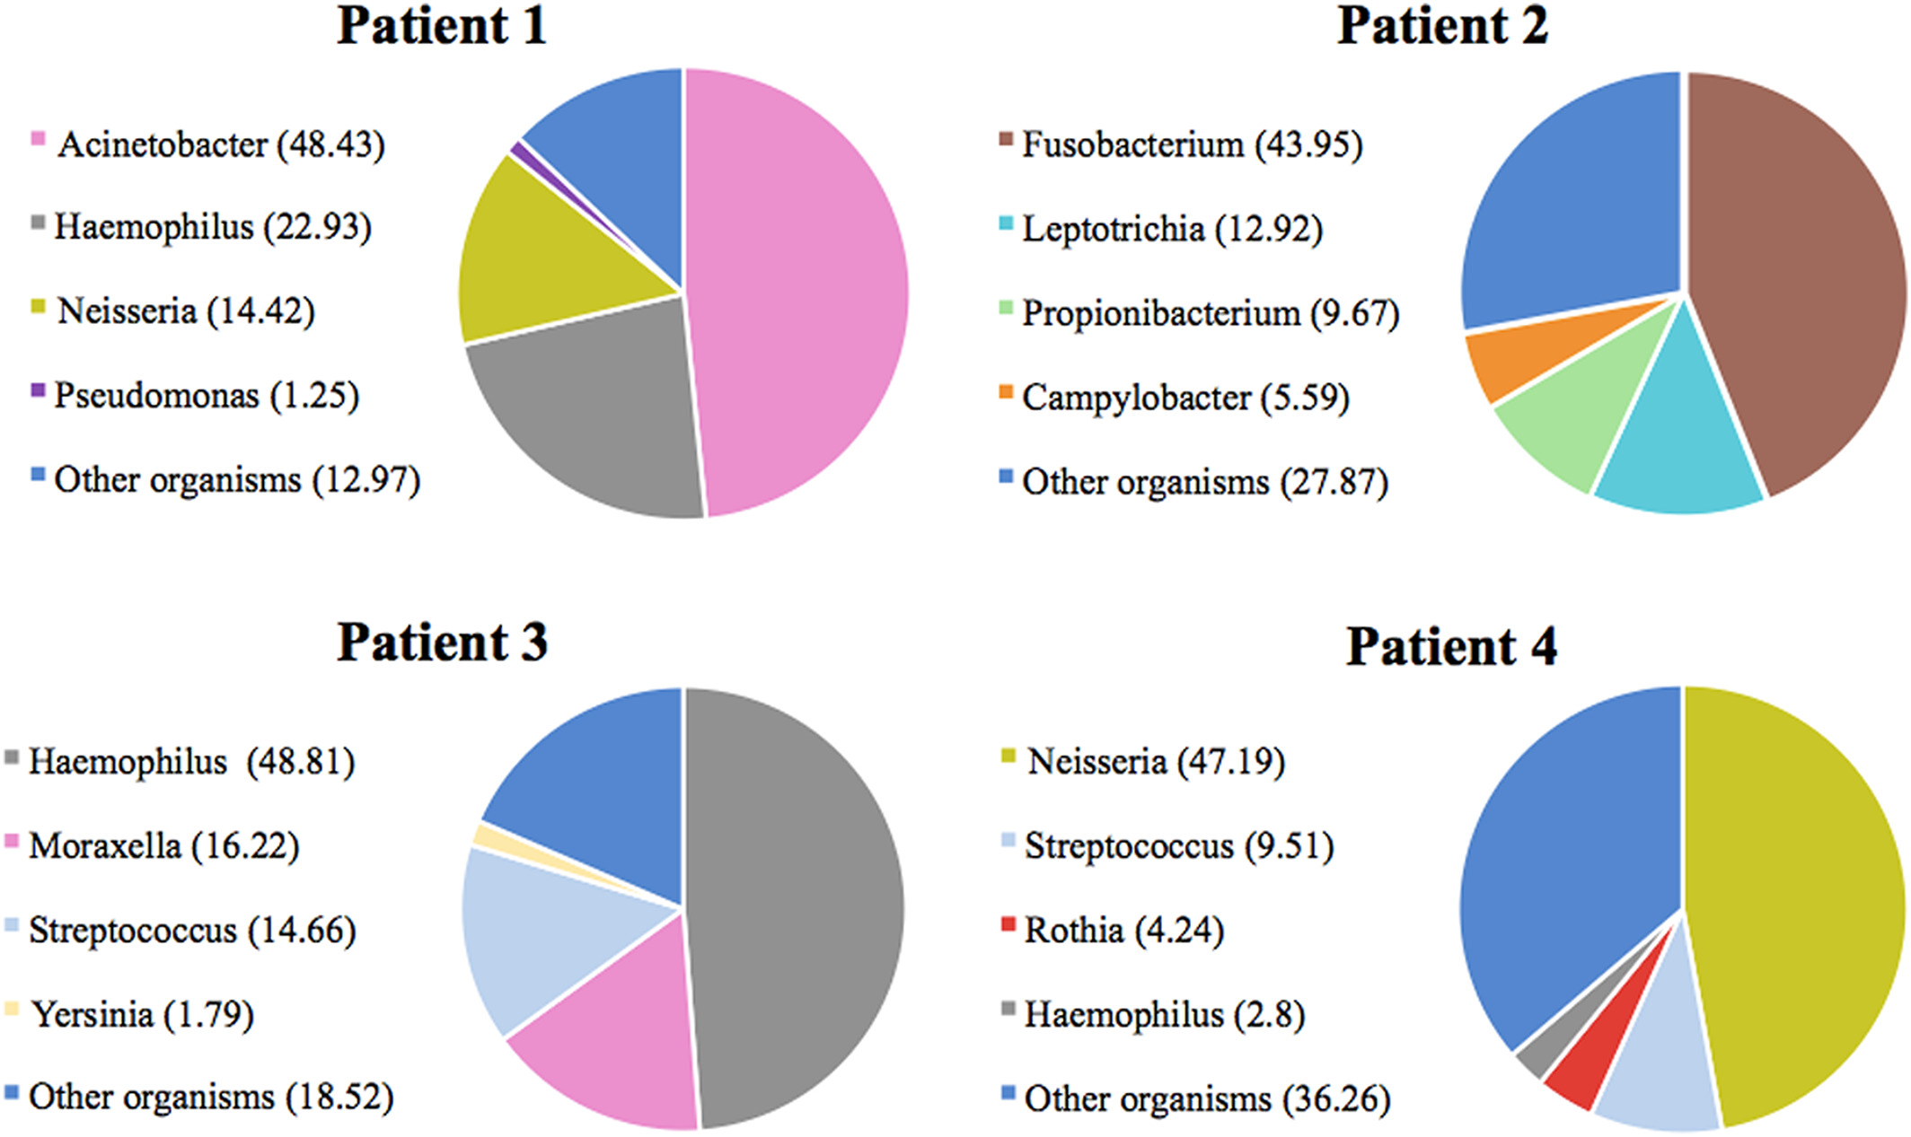
Visualização das análises
https://doi.org/10.1002/lary.27356

Slide 23

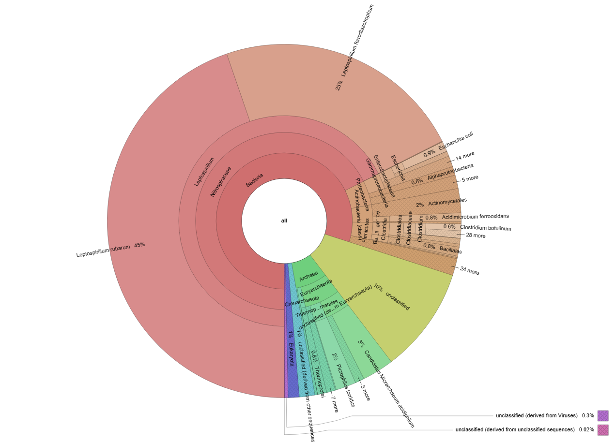
Visualização das análises
https://github.com/marbl/Krona/wiki

Slide 24


Aula Prática
https://lpmor22.github.io/docs/ipynb
https://colab.research.google.com

Slide 25
Metagenômica
- estratégias
- aplicações
- análise
Laise de Moraes
Atualizado: 2023-11-05

